Slide 1
Foglalkoztatási együttműködések szabolcs-Szatmár-bereg megyében
PARTNERI TALÁLKOZÓ
2017. MÁRCIUS 7.

Slide 2
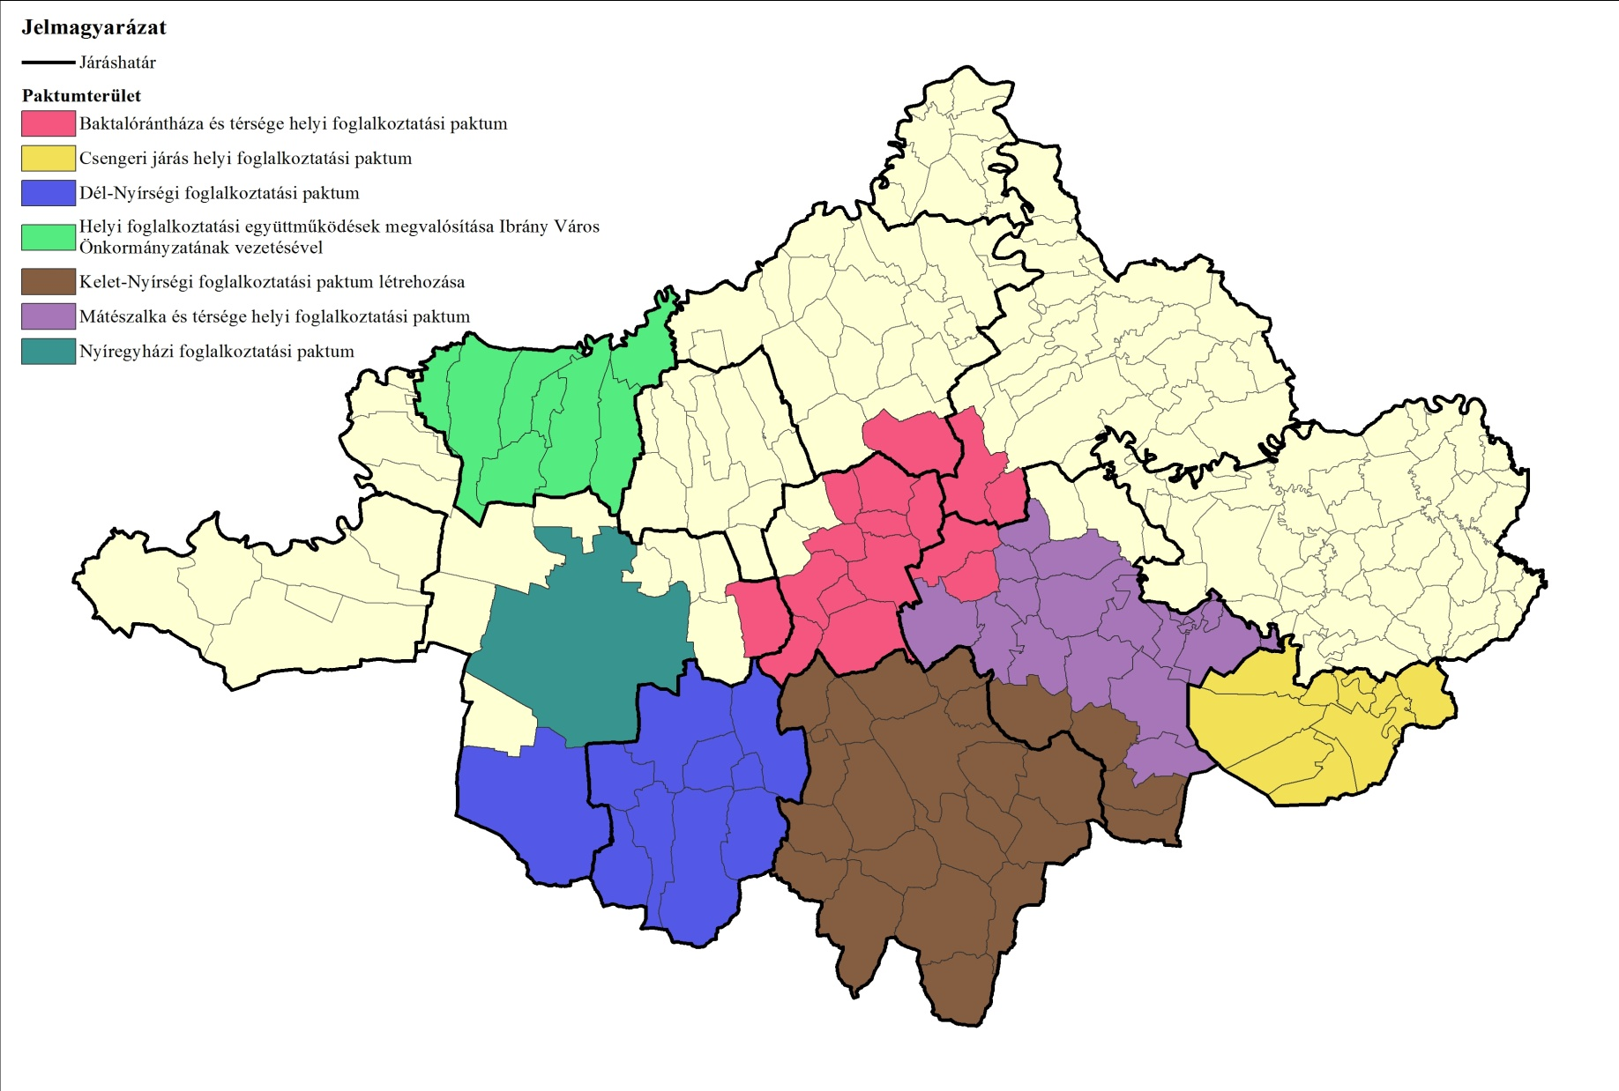
Foglalkoztatási paktumok Szabolcs-Szatmár-Bereg megyében

Slide 3
Főbb szakmai dokumentumok
Megvalósíthatósági tanulmány
Foglalkoztatási helyzetelemzés
Foglalkoztatási stratégia
Akcióterv
Projekttervek
Monitoring kézikönyv

Slide 4
Adat és információ források
Területi Információs Rendszer
KSH T-STAR adatbázis
KSH megyei statisztikai évkönyv
Belügyminisztérium közfoglalkoztatási adatai
Nemzetgazdasági Minisztérium munkanélküliségi adatok
Nemzeti Foglalkoztatási Szolgálat adatbázisa
Munkaerő-gazdálkodási felmérések
Prognózis elemzések
Megyei szakképzés fejlesztési koncepciók
Gazdaság és Vállalkozáskutató Intézet által végzett kutatások
TOP 100
Mélyinterjúk, fókuszcsoportos interjúk

Slide 5
Az elemzés módszertana
A helyzetelemzés struktúrája:
Idősoros: 2010-2016
Térbeli állapot ismertetése
Térbeli állapot változása
Térbeli vizsgálatok szintjei:
Országos kitekintés
Járások
Munkaerő piaci körzetek
Települések

Slide 6
Foglalkoztatási helyzetelemzés főbb területei
Társadalmi helyzet rövid értékelése
Gazdasági helyzet rövid értékelése
Munkanélküliségi helyzet értékelése
Közfoglalkoztatási helyzet értékelése
Foglalkoztatottság, foglalkoztatottak összetétele, ágazati trendek
Vállalkozások helyzete, összetétele, térbeli struktúrája, ágazati trendek, nagy foglalkoztatók értékelése
Gazdaságfejlesztési irányok bemutatása
Szakképzési rendszer bemutatása
Igényfelmérések eredményeinek bemutatása

Slide 7
Módszertani problémák
Foglalkoztatottsági mutatók, foglalkoztatottak összetételének vizsgálatára csak népszámlálási adat áll rendelkezésre települési szinten (ez csak megyei szinten elemezhető)
Ágazati trendek elemzése térben csak a vállalkozások oldaláról értékelhető
Célcsoport létszámának meghatározása esetén: fő adatforrás a KSH 2015. évi adatai, illetve vannak olyan célcsoportok,amelyek esetében nem állnak rendelkezésre adatok, ezek:
GYES/GYED-ről, ápolási díjról visszatérők vagy legalább egy gyermeket egyedül nevelő felnőtt
Roma nemzetiséghez tartozó személyek
Inaktívak
Munkanélküliség megoszlásának (nem, kor, iskolai végzettség) település szintű vizsgálata esetén csak a KSH munkaerő felmérésének negyedéves adatai állnak rendelkezésre

Slide 8
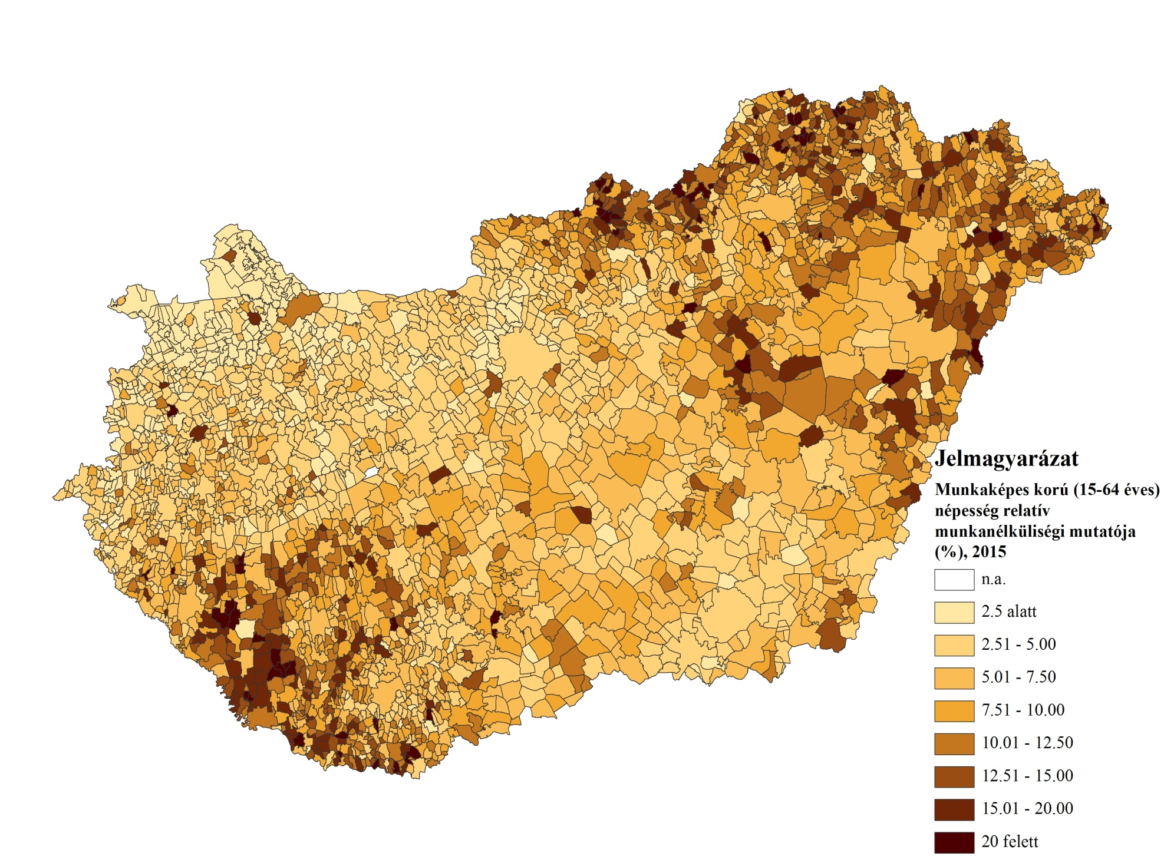
Munkanélküliség Forrás: TEIR- NGM, KSH adatai alapján saját szerkesztés

Slide 9
Munkanélküliek számának alakulása 2011 és 2016 között Szabolcs-Szatmár-Bereg megyében (fő) Forrás: TEIR- NGM

Slide 10
Munkanélküliek számának alakulása Szabolcs-Szatmár-Bereg megye munkaerő-piaci körzetenként 2011 és 2016 között (fő) Forrás: TEIR- NGM

Slide 11
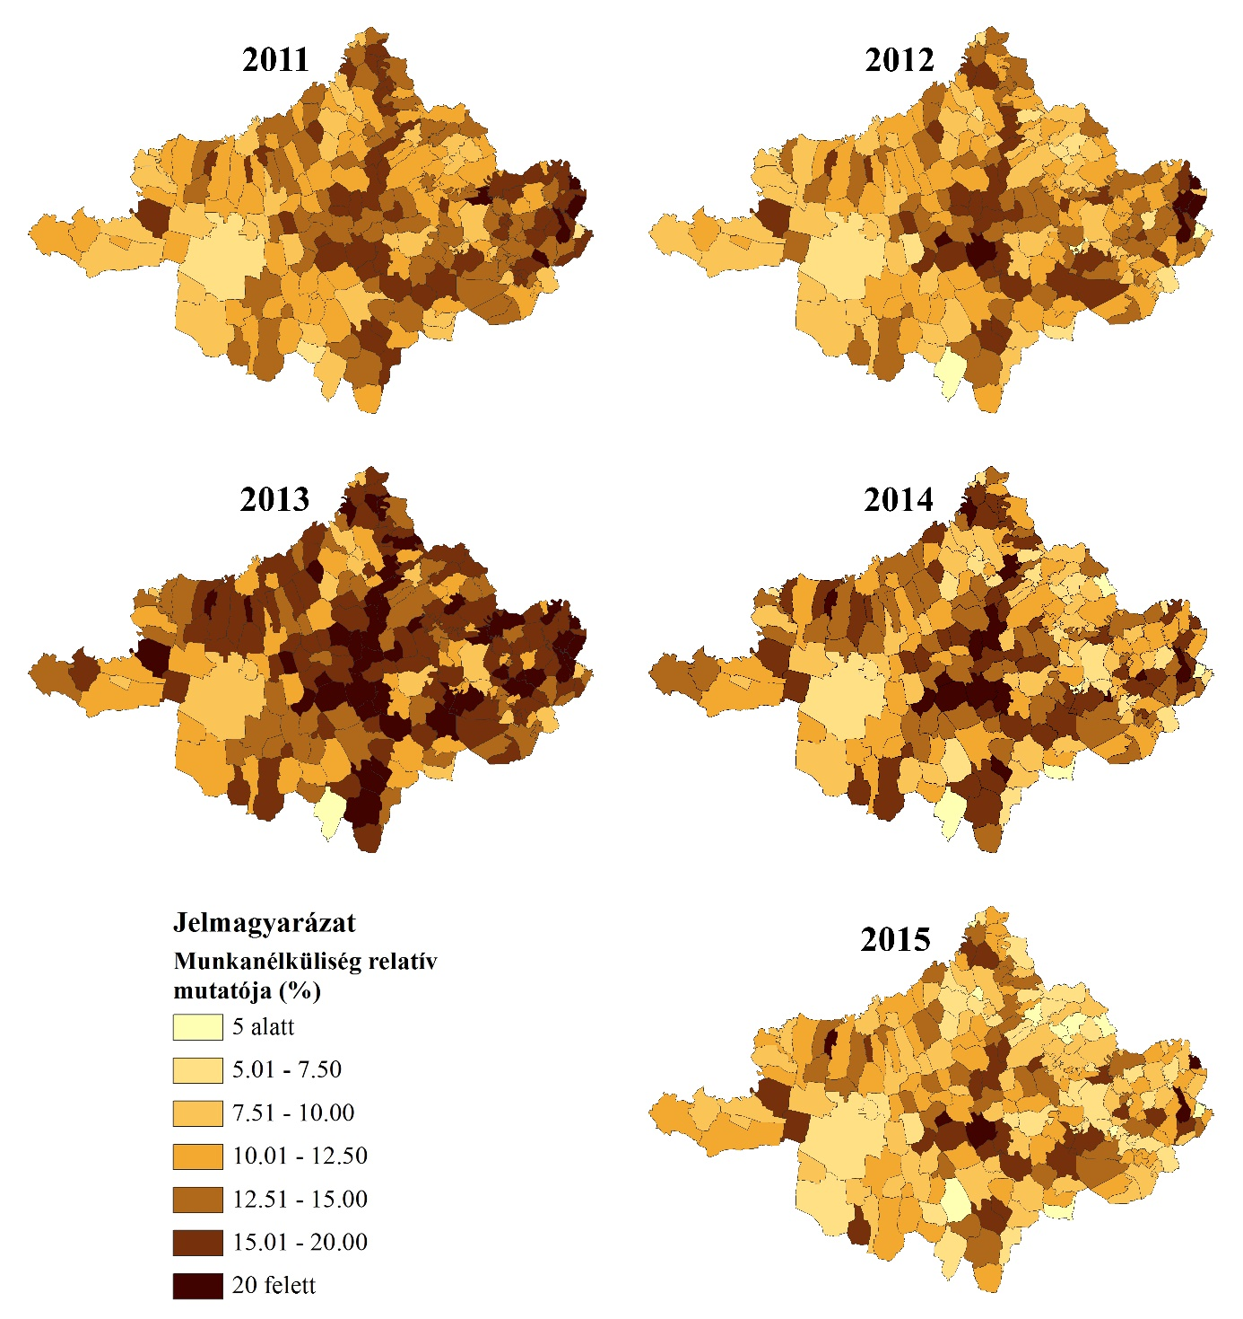
Munkanélküliség térbeli koncentrációja 2011-2015 Forrás: TEIR- NGM, KSH adatai alapján saját szerkesztés

Slide 12
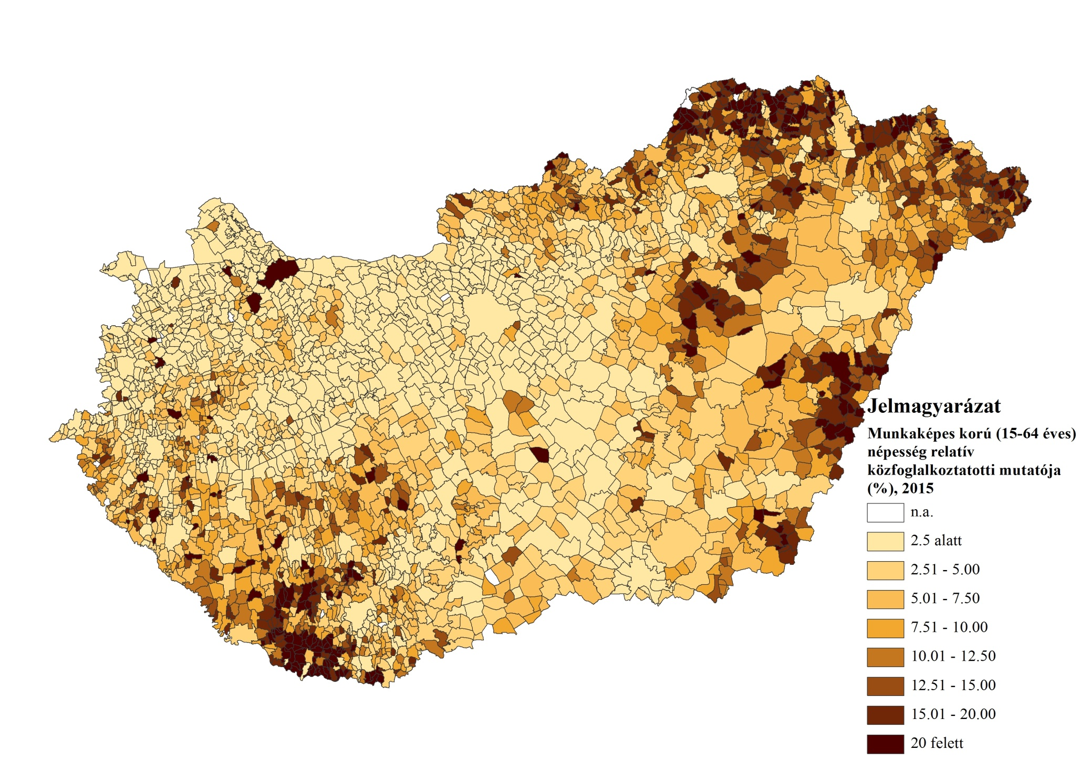
Közfoglalkoztatás

Slide 13
Közfoglalkoztatottak számának alakulása 2013 és 2016 között Szabolcs-Szatmár-Bereg megyében (fő) Forrás: TEIR- BM

Slide 14
Közfoglalkoztatottak számának alakulása Szabolcs-Szatmár-Bereg megye munkaerő-piaci körzetenként 2013 és 2016 között (fő) Forrás: TEIR- BM

Slide 15
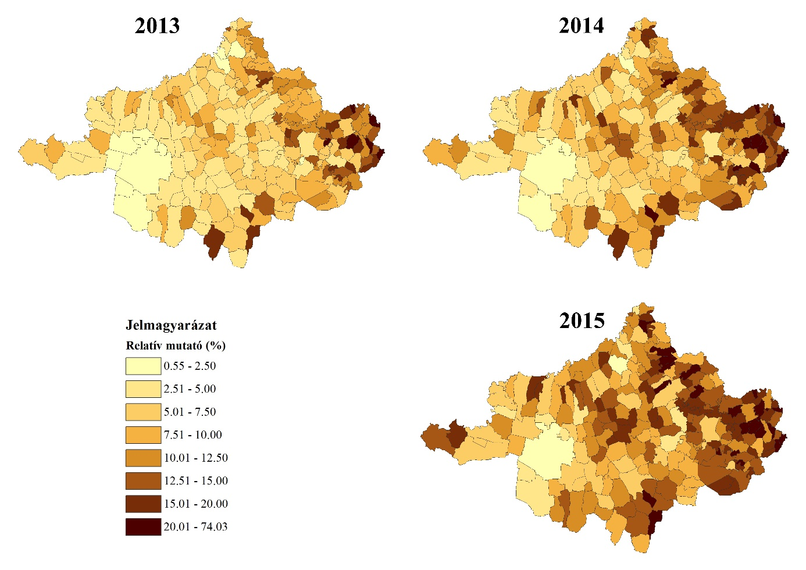
A munka korú népesség (15-64 éves) közfoglalkoztatási mutatójának alakulása 2013 és 2015 között Szabolcs-Szatmár-Bereg megyében (%)

Slide 16
Munkanélküliek és közfoglalkoztatottak számának alakulása 2011 és 2016 között Szabolcs-Szatmár-Bereg megyében (fő) Forrás: TEIR- NGM, BM

Slide 17
Szabolcs-Szatmár-Bereg megye foglalkoztatási rátája 2010 és 2015 között (%) Forrás: TEIR, KSH

Slide 18
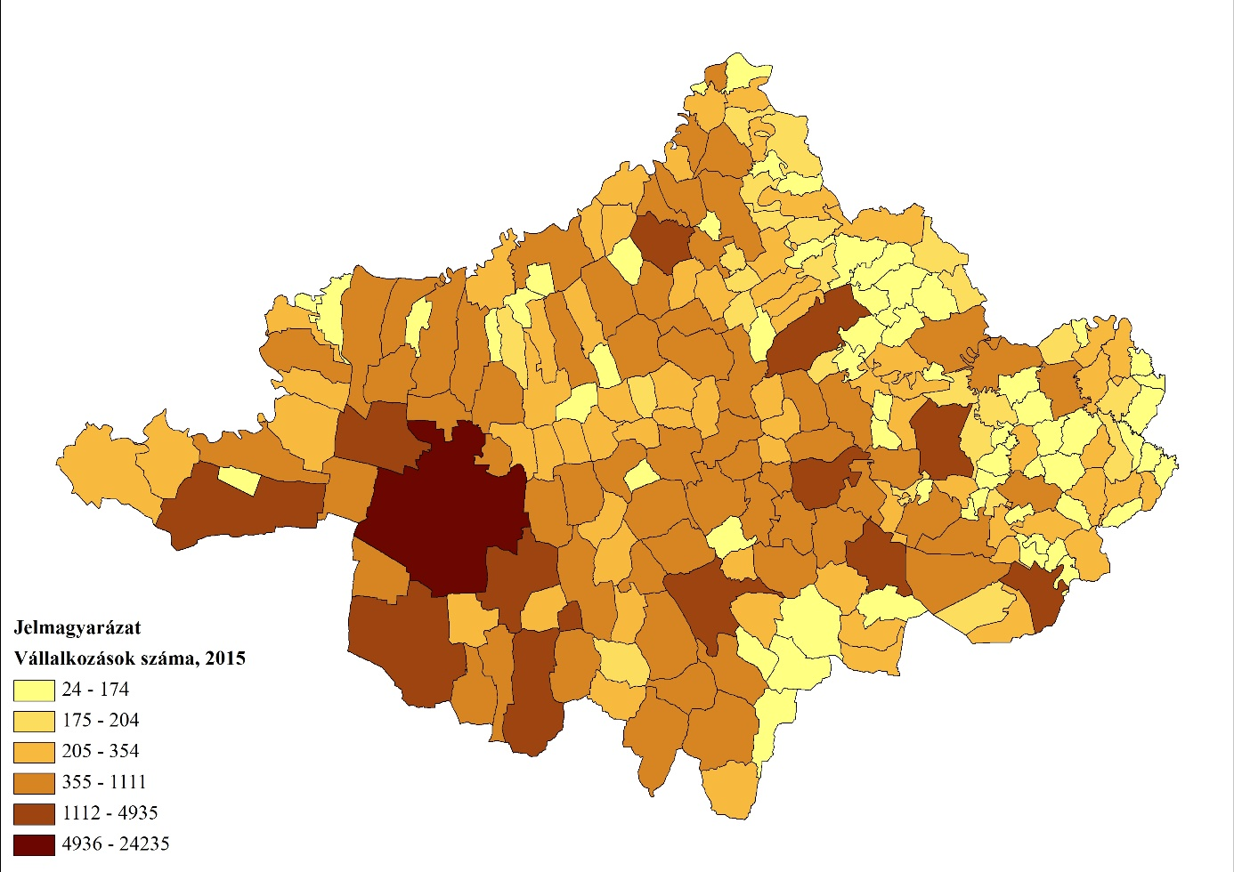
Vállalkozások számának térbeli koncentrációja

Slide 19
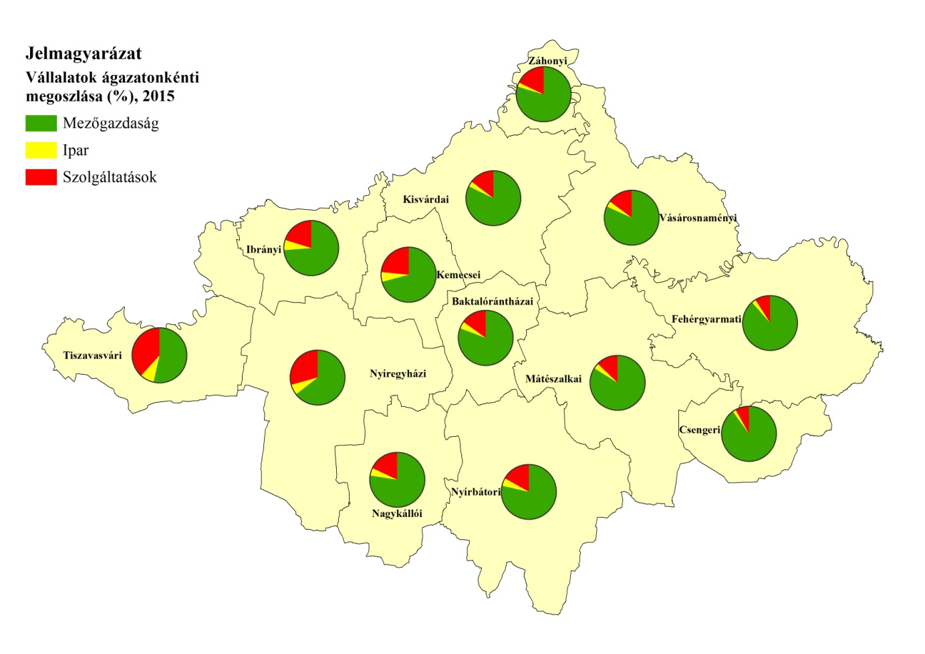
Vállalkozások ágazati megoszlása

Slide 20
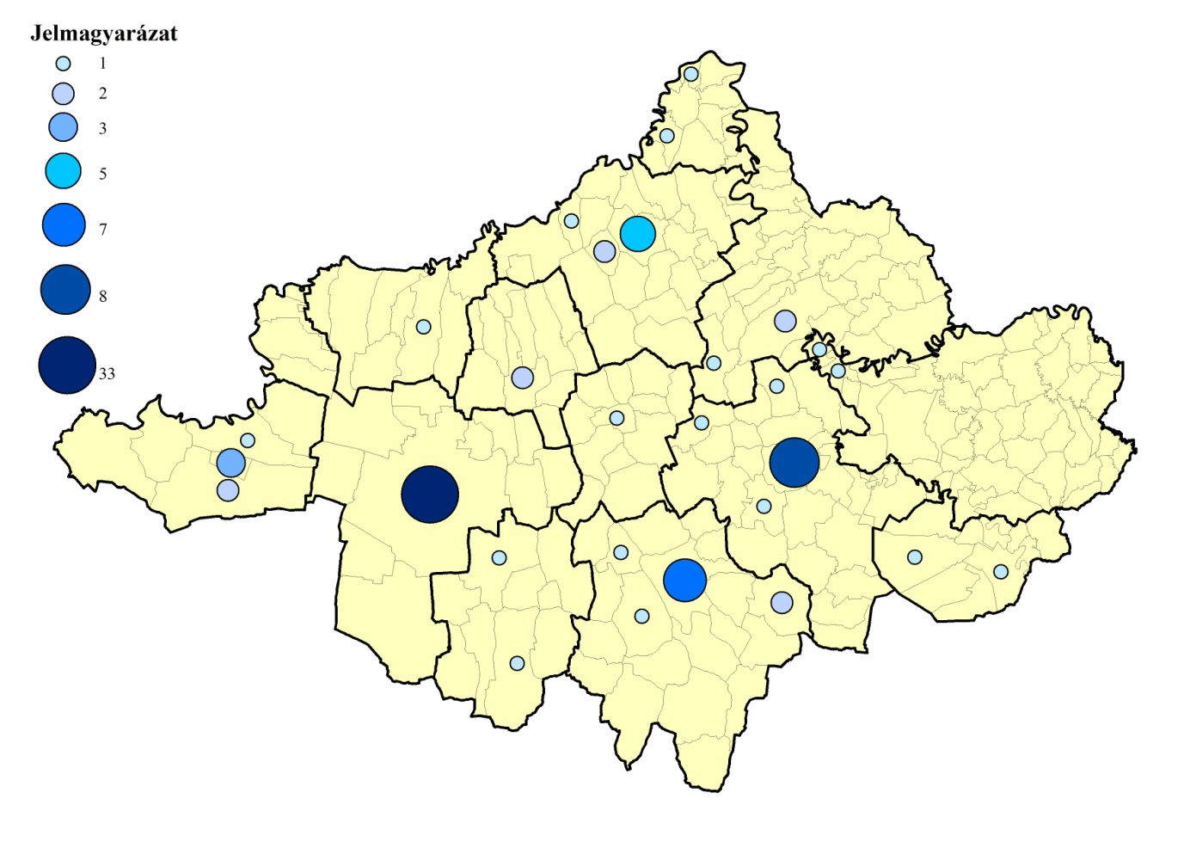
TOP 100 (TOP 88) térbeli koncentrációja

Slide 21
Célcsoportok azonosítása
A fejlesztés közvetlen célcsoportja a program területén – Szabolcs-Szatmár-Bereg megye területe Nyíregyháza megyeszékhely kivételével – élő hátrányos helyzetű személyek, valamint inaktívak. A
Felhívás szerint a programba kerülés szempontjából hátrányos helyzetű személy:
alacsony iskolai végzettségűek
25 év alatti fiatalok, vagy 30 év alatti pályakezdő álláskeresők
50 év felettiek
GYED-ről, GYES-ről, ápolási díjról visszatérők, vagy legalább egy gyermeket egyedül nevelő felnőttek
foglalkoztatást helyettesítő támogatásban részesülők
Tartós munkanélküliséggel veszélyeztetettek (A tartós munkanélküliséggel veszélyeztetett kategóriába a legalább 3 hónapja folyamatosan az álláskeresői nyilvántartásban szereplő személyek tartoznak)
Megváltozott munkaképességűek
Roma nemzetiséghez tartozó személyek

Slide 22
Járás megnevezése | Alacsony iskolai végzettségű (fő) 2015. év | 25 év alatti fiatal (fő) 2015. év | 30 év alatti pályakezdő (fő) 2015. év | 50 év feletti (fő) 2015. év | GYES/GYED-ről, ápolási díjról visszatérők (fő) | Legalább egy gyermeket egyedül nevelő felnőtt (fő) | Foglalkoztatást helyettesítő támogatásban részesülők (átlagos havi száma 2015.03.01-től), 2015. év | Tartós munkanélküliséggel veszélyeztetettek (fő) 2017.01. | Nyilvántartott megváltozott munkaképességűek (fő) 2015. | Roma nemzetiséghez tartozó személyek (fő)
Nyíregyházi | 1072 | 581 | 431 | 619 | n.a. | n.a. | 1087 | 3 039 | 153 | n.a.
Komplex programmal fejlesztendő járások
Baktalórántházai | 792 | 318 | 213 | 397 | n.a. | n.a. | 1114 | 885 | 138 | n.a.
Csengeri | 385 | 239 | 164 | 189 | n.a. | n.a. | 612 | 444 | 49 | n.a.
Fehérgyarmati | 1251 | 620 | 368 | 552 | n.a. | n.a. | 1541 | 1 303 | 72 | n.a.
Ibrányi | 896 | 479 | 366 | 362 | n.a. | n.a. | 1132 | 696 | 131 | n.a.
Kemecsei | 813 | 448 | 312 | 320 | n.a. | n.a. | 789 | 593 | 103 | n.a.
Mátészalkai | 2298 | 1114 | 818 | 943 | n.a. | n.a. | 2956 | 2 388 | 231 | n.a.
Nyírbátori | 1673 | 893 | 611 | 526 | n.a. | n.a. | 1891 | 1 455 | 137 | n.a.
Vásárosnaményi | 937 | 513 | 364 | 472 | n.a. | n.a. | 1445 | 1 049 | 110 | n.a.
Záhonyi | 786 | 454 | 334 | 307 | n.a. | n.a. | 1210 | 862 | 63 | n.a.
Fejlesztendő járások
Nagykállói | 930 | 508 | 288 | 460 | n.a. | n.a. | 975 | 1 239 | 78 | n.a.
Tiszavasvári | 856 | 482 | 310 | 422 | n.a. | n.a. | 783 | 1 007 | 68 | n.a.
Kedvezményezett járás
Kisvárdai | 1266 | 900 | 615 | 630 | n.a. | n.a. | 1643 | 1 298 | 106 | n.a.

Slide 23
Szükséges képzések azonosításának problematikája
Kormányhivatal képzési jegyzéke
Kormányhivatal által végzett vállalkozói igényfelmérések
Kereskedelmi és Iparkamara által végzett vállalkozói kutatások
Szabolcs-Szatmár-Bereg Megyei Fejlesztési és Képzési Bizottság ajánlása
Szakképzési centrumok
Felnőttképzéssel foglalkozó szervezetek
Kormányhivatalnál megjelenő képzési igények
Paktumirodábákban megjelenő képzési igények

Slide 24
Köszönöm megtisztelő figyelmüket!

